Slide 1
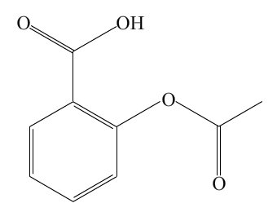
La molécule d’aspirine :

Slide 2
La molécule d’aspirine :
Fonction acide
carboxylique
Fonction ester
Cycle aromatique

Slide 5
Tableau récapitulatif :
Type de spectroscopie | UV - Visible | IR | RMN
Longueurs d’onde associées | $λ∈$ [200, 800 nm]
Informations déduites | Concentration d’une espèce colorée, Couleur de l’espèce
Avantages | Facile, rapide, peu cher
Inconvénients | Méthode seulement comparative, peu d’informations

Slide 6
Tableau récapitulatif :
Type de spectroscopie | UV - Visible | IR | RMN
Longueurs d’onde associées | $λ∈$ [200, 800 nm] | $λ∈$ [2.5, 25 $μ$m]
Informations déduites | Concentration d’une espèce colorée, Couleur de l’espèce | Groupes caractéristiques
Avantages | Facile, rapide, peu cher | Plus d’informations, sensible à la pureté
Inconvénients | Méthode seulement comparative, peu d’informations | Ne permet pas d’accéder à la structure, plus cher

Slide 7
Tableau récapitulatif :
Type de spectroscopie | UV - Visible | IR | RMN
Longueurs d’onde associées | $λ∈$ [200, 800 nm] | $λ∈$ [2.5, 25 $μ$m] | $$λ>30 cm$$
Informations déduites | Concentration d’une espèce colorée, Couleur de l’espèce | Groupes caractéristiques | Structure de la molécule
Avantages | Facile, rapide, peu cher | Plus d’informations, sensible à la pureté | Complet, peu de bruit
Inconvénients | Méthode seulement comparative, peu d’informations | Ne permet pas d’accéder à la structure, plus cher | Très cher et couteux en énergie

